Slide 1
Fattigdom og Ulighed
Velfærdsmodeller & Fattigdom/ulighed

Slide 2
Dagens program
1) Repetition indkomstfordeling
2) Fattigdom (Begreber og Udvikling)
3) Ulighed (Forskellige måder at måle ulighed på)
4) Opgave

Slide 3
Repetition
Lorenz-kurven og Gini-koefficient
Andet? ☺

Slide 4
Fattigdomsbegreber
Absolut fattigdom
  Fattigdom defineres i forhold til en indkomstgrænse målt i absolutte størrelser, fx kroner eller dollar. 2,15 Dollar om dagen er den internationale grænse.
Relativ fattigdom
  Fattigdom defineres i forhold til, hvad gennemsnitsindkomsten er i det pågældende land. Man er fattig, hvis man ikke har adgang til den indkomst og velstand, som andre i samfundet har. Fattigdom afhænger her af landets indkomstniveau.
Medianindkomst som måleinstrument
  OECD sætter grænsen ved 50 pct., mens EU opererer med 60 pct. som fattigdomsgrænse – altså at man er fattig, hvis man tjener under 60 pct. af medianindkomsten

Slide 5
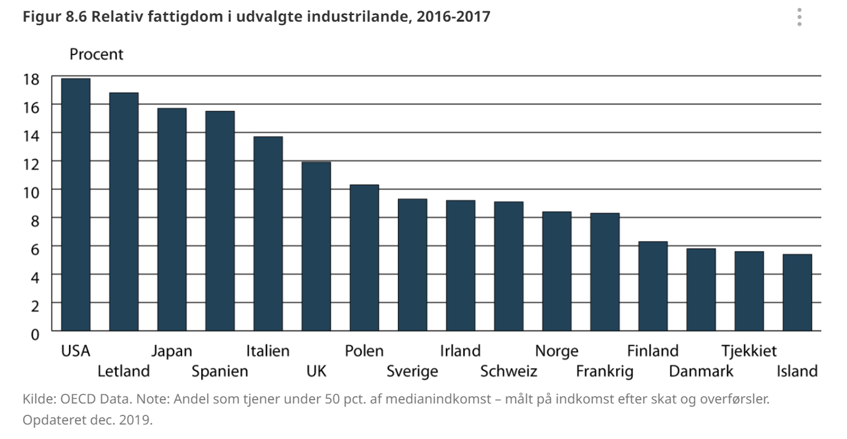
Relativ fattigdom i udvalgte industrilande

Slide 6
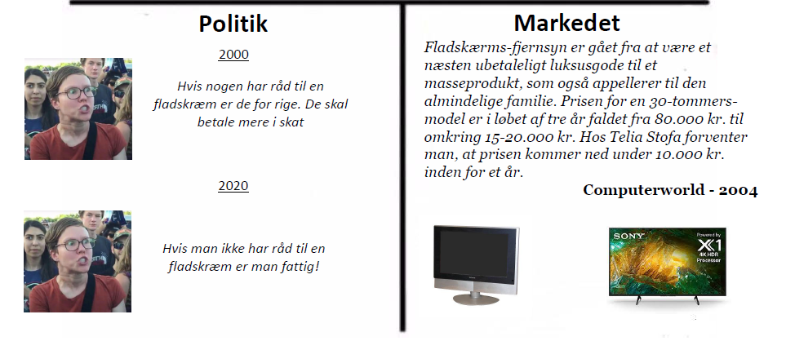
En vigtig pointe
Mængden af personer der lever i (absolut) fattigdom er faldende, mens uligheden er stigende.

Slide 7
Fattigdomsgrænsen i DK
Den danske fattigdomsgrænse (2014)
  Den disponible indkomst er i tre år i træk under 50 pct. af medianindkomsten
  Familiens formue er tre år i træk under 100.000 kr. pr. voksen
  Personen er ikke studerende.
Blev afskaffet af den blå regering efter valget i 2015.
Fattigdomsgrænser kan være nyttige, men….

Slide 8
Fattigdom og ulighed
Fattigdom er altså at undersøge hvor mange der tilhører en gruppe man definerer som økonomisk fattige
Ulighed er derimod at undersøge hvordan indkomsterne fordeler sig i samfundet
Det kan man gøre på forskellige måder, der alle siger noget om uligheden.

Slide 9
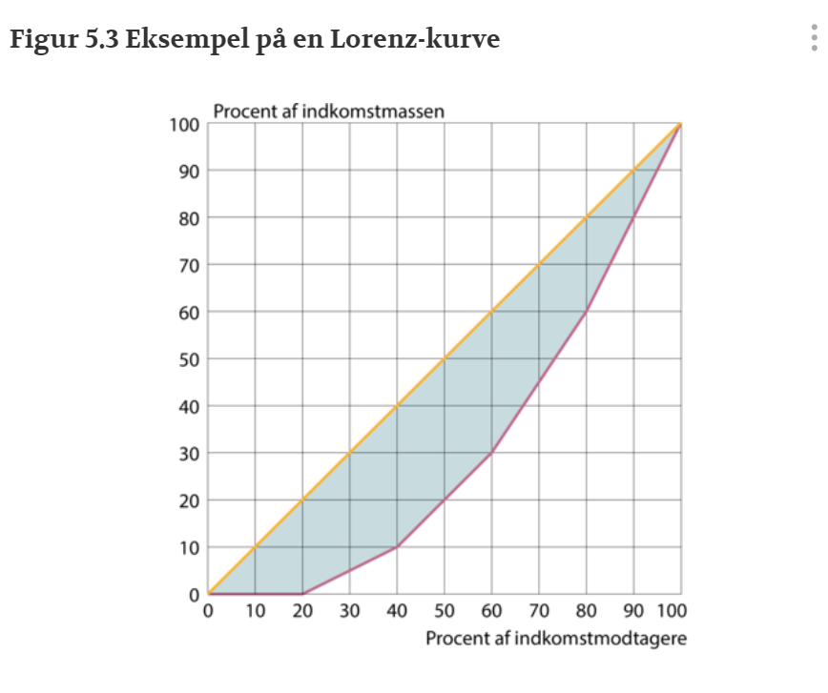
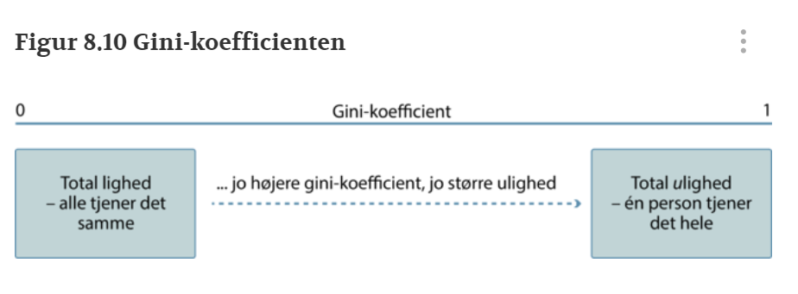
Gini-Koefficienten
Måler ulighed i et samfund.

Slide 10
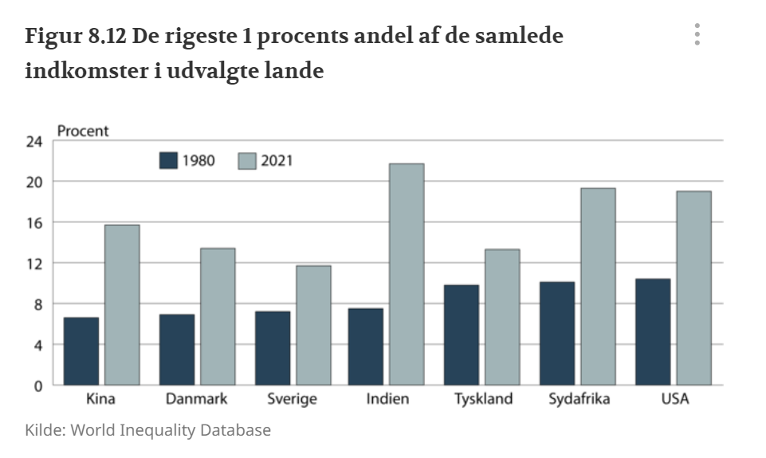
Den rigeste 1 procent
Gini-koefficienten går ikke i detaljer med de enkelte indkomstgrupper betydning i indkomstfordelingen.
Derfor kan det give mening at se på andelen af de absolut rigeste – top 1 procent

Slide 11
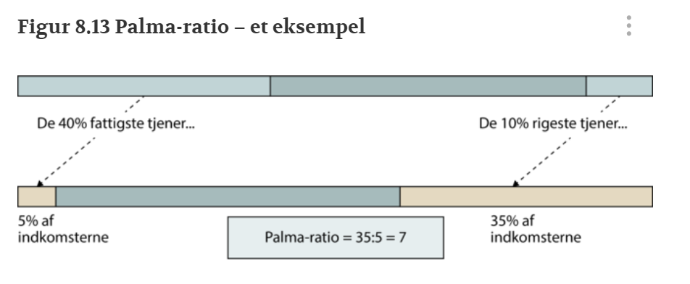
Palma-Ratio
Her ser man på forholdet (ratioen) mellem de 10 pct. rigestes andel af de samlede indkomster og de fattigste 40 procents andel. Man dividerer altså den andel af indkomsterne, som de rigeste 10 pct. tjener, med den andel, som de fattigste 40 pct. tjener.

Slide 12
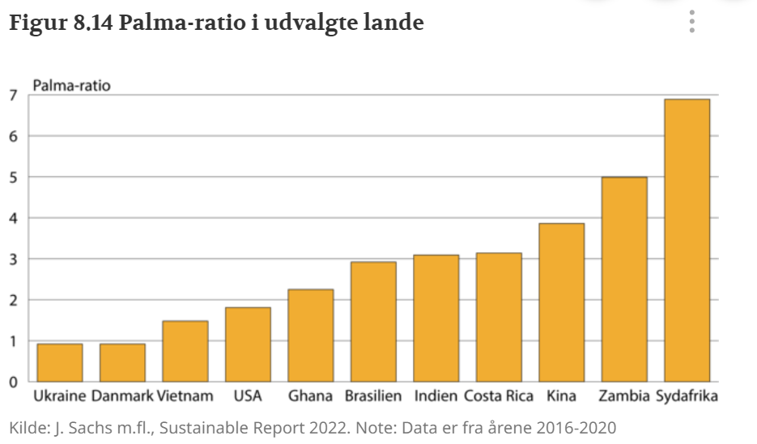
Palma-Ratio
Palma-Ratio er et relativt nyt mål – opfundet i 2013
FN har som målsætning, at Palma-ratioen for verdens lande på længere sigt skal lande på 0,9, hvis man skal leve op til Verdensmål 10 om mindre ulighed.

Slide 13
Konsekvenser af (for) stor ulighed
Efterspørgslen er for lille
  De rige sparer for meget op og vi går glip af økonomisk vækst
Social mobilitet
  Folk med høj indkomst kan sikre deres børn og give dem fordele i livet
Penge giver magt
  Kan købe sig til politisk indflydelse (Lobbyisme)
Fairness
  Der kan komme oprør og ustabilitet i samfundet, hvis en gruppe føler sig snydt. ”Sammenhængskraften” – ”Social tillid”

Slide 14
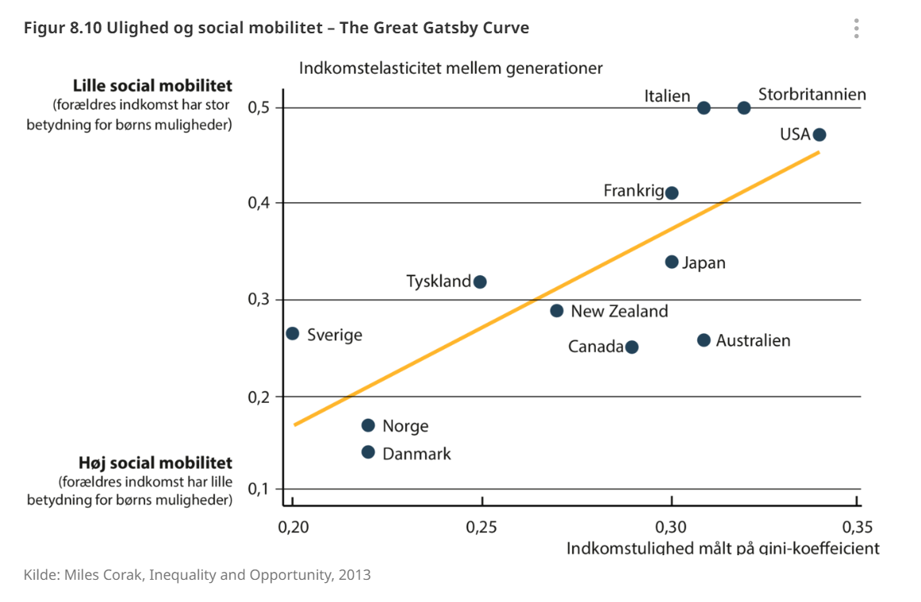
The Great Gatsby Curve

Slide 15
Opgavetid
Det er en lille hyggeopgave i dag ☺

